Slide 1
任务方
法庭
市场
专利局
诉讼
技术方
挑战方
虚拟货币
评价分数
专利申请
虚拟货币

Slide 2

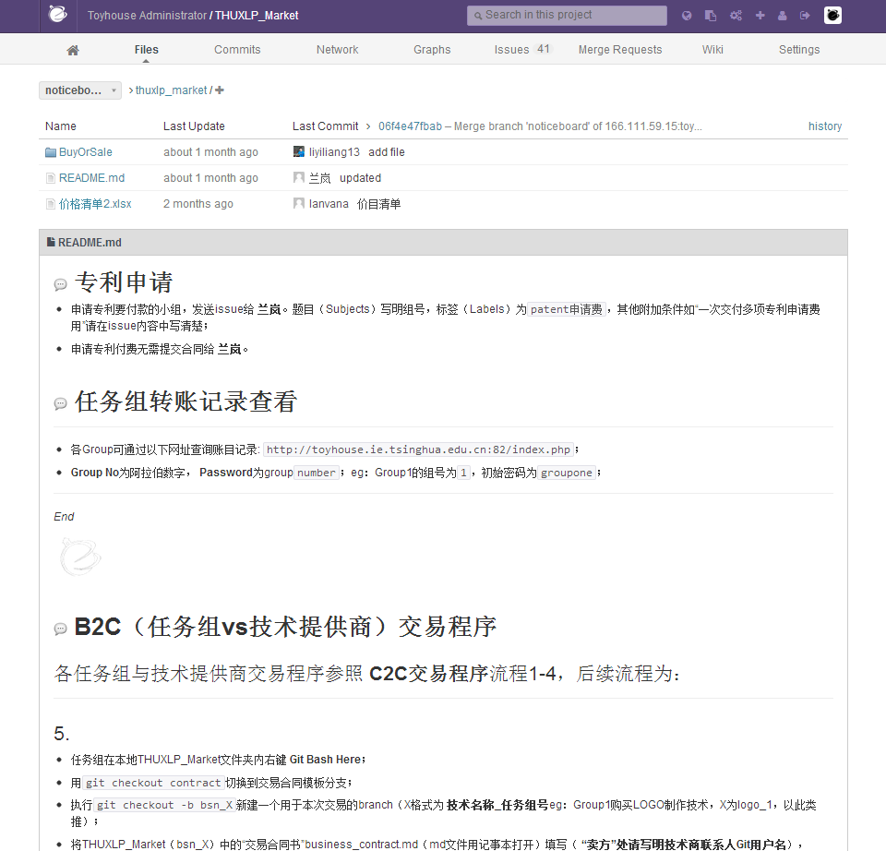
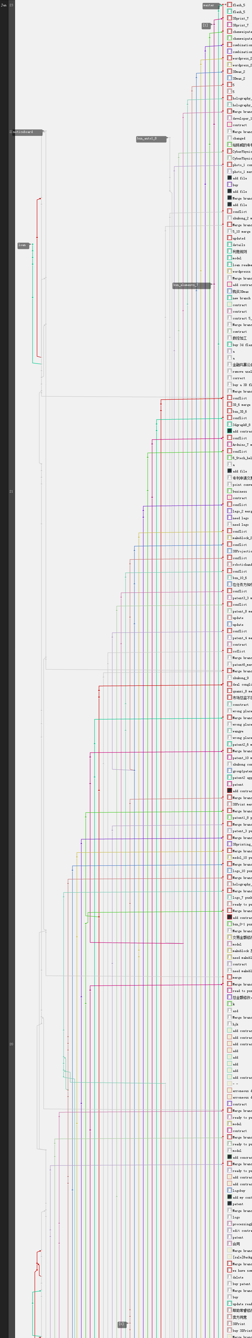
清华大学创客融合空间
市场交易流程
153次数据库版本提交（commits）
35项专利记录
167次数据库版本提交（commits）
35项专利记录

Slide 3
专利申请
151次数据库版本提交（commits）
35项专利记录

Slide 4

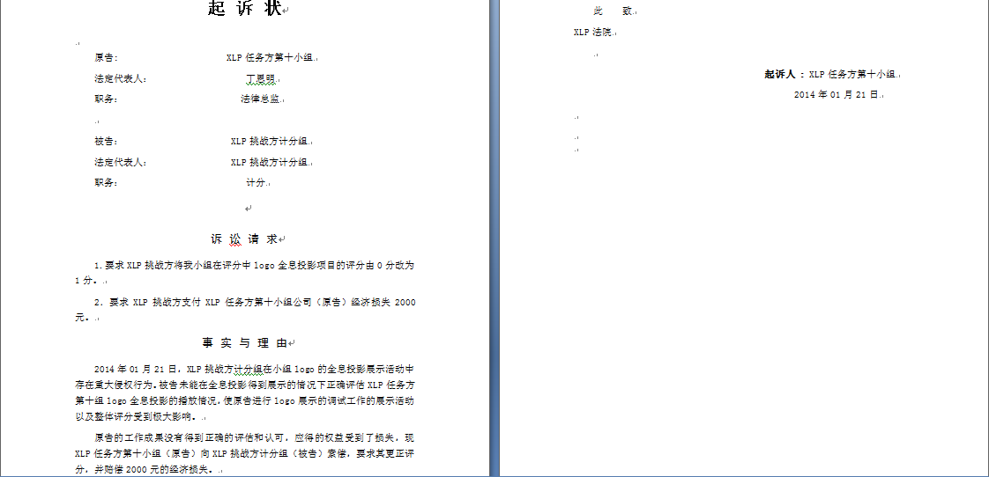
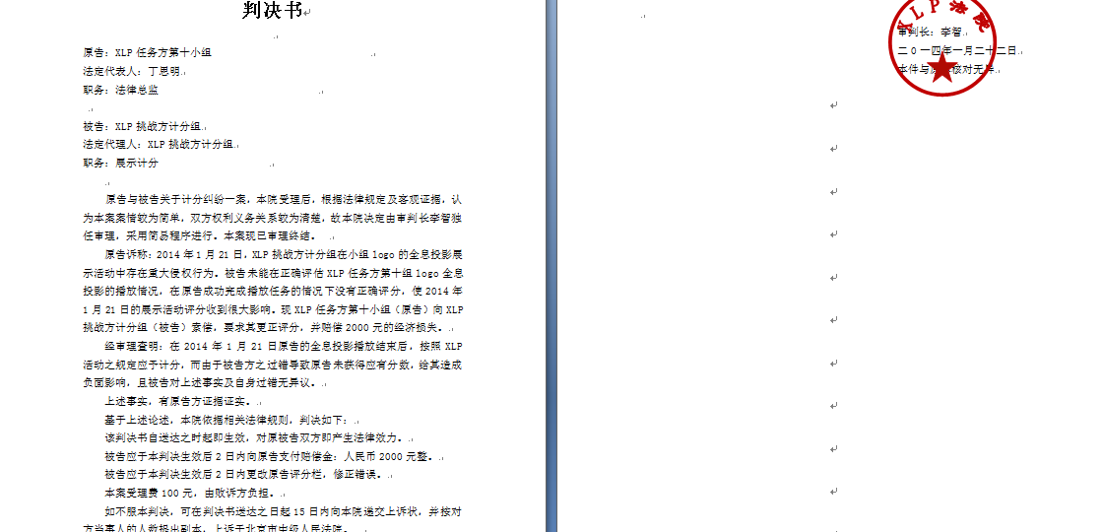
法律诉讼
33次数据库版本提交（commits）
35项专利记录
发现问题——挑战方公示的积分表漏加了本组某已完成项目的分数
寻找合约——依据XLP公约，依法提起对挑战方的诉讼
搜集证据——充分利用git平台的数据记录
诉状书写——依据合约，依法办事
法院裁决——维护权益，获得补分以及金钱补偿

